Slide 1
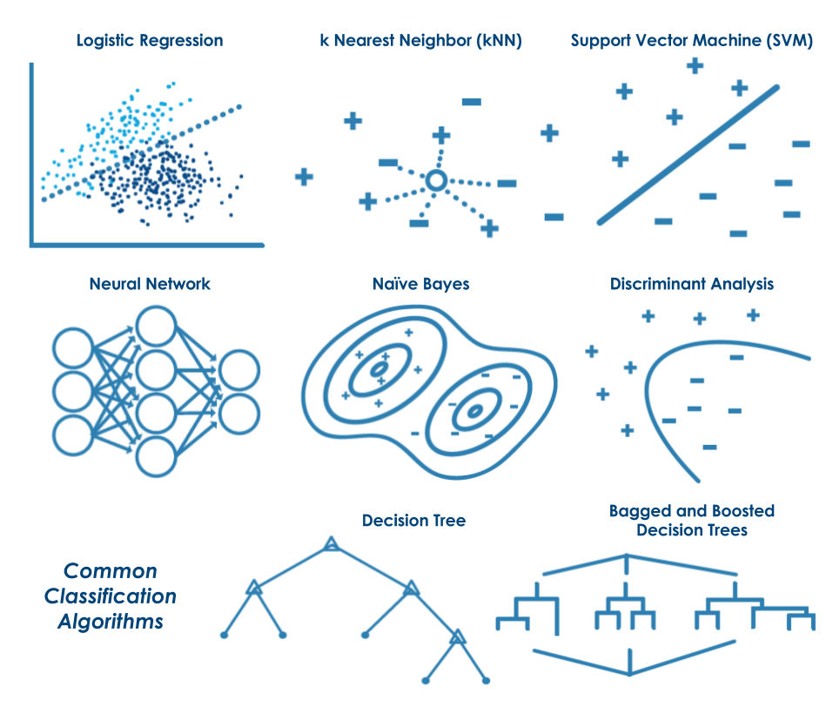
Clasificación I Modelos lineales de clasificación
Jonnatan Arias Garcia
jonnatan.arias@utp.edu.co
jariasg@uniquindio.edu.co

Slide 2
Contenido
Introducción
Función discriminante
Estimación de parámetros
Modelos generativos probabilísticos
Clase siguiente
Modelos discriminativos probabilísticos

Slide 3
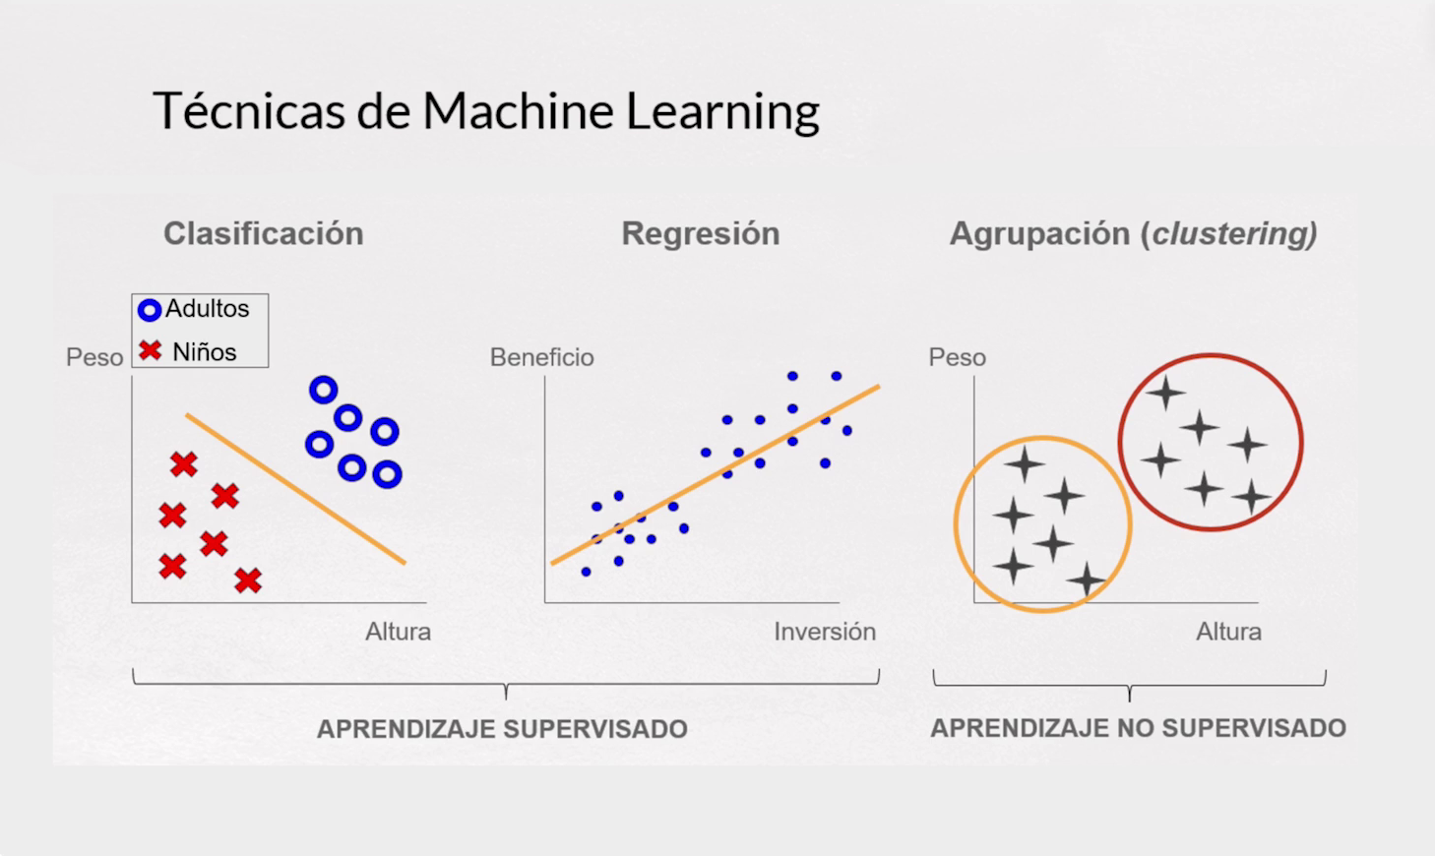
Notes:
Podemos usar regresión pero mirando cono ajustar la recta
Caracteristicas comunes de los datos
Es posible tener separabilidad de los datos. Podemos hacer algo para que esas brecha o frontera sea mas fácil de reconocer?

Slide 4
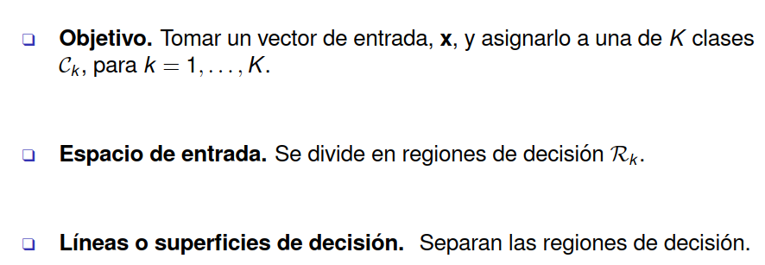
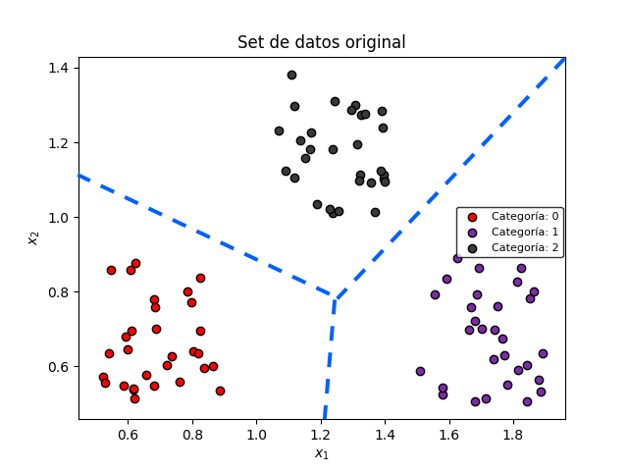
Definiciones (i)

Slide 5
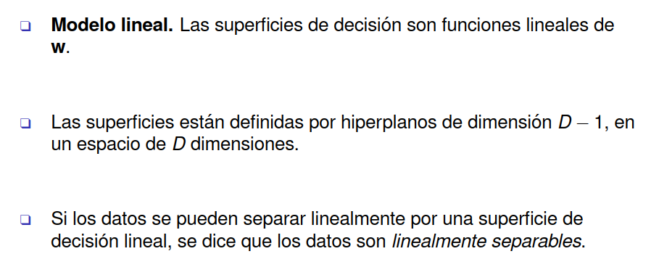
Definiciones (ii)

Slide 6
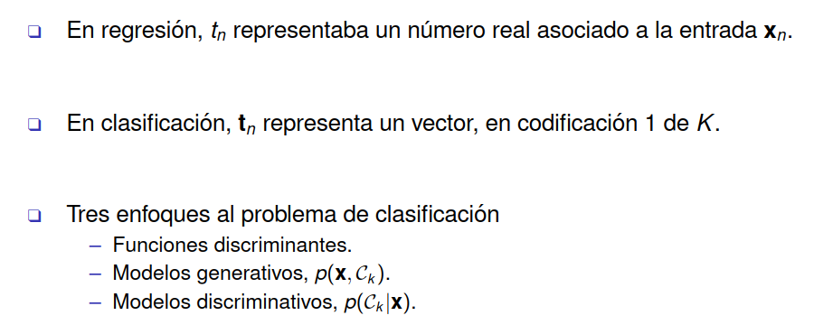
Definiciones (iii)
Etiqueta de clase
One Hot encoding ó 1 de K: [0,0,0,1] ->4 clases 1 es la pertenencia

Slide 7
Función Discriminante

Slide 8
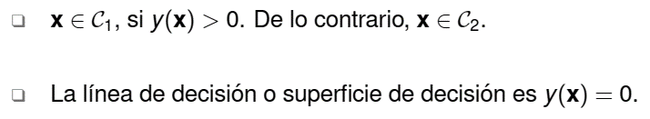
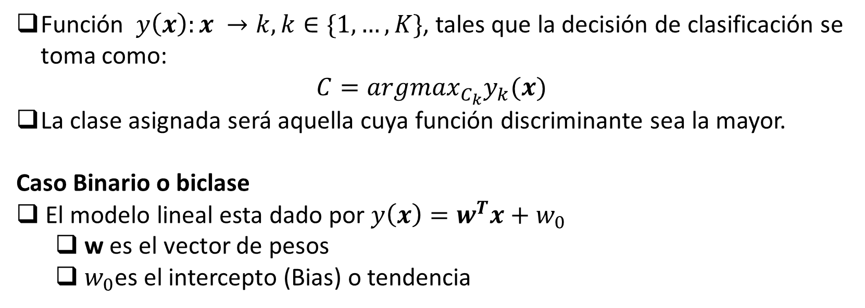
F. Discriminante (i)
Función $y\left(x\right):x →k,k∈\{1,…,K\}$, tales que la decisión de clasificación se toma como:
$$C=argmax_{C_{k}}y_{k}(x)$$
La clase asignada será aquella cuya función discriminante sea la mayor.
Caso Binario o biclase
El modelo lineal esta dado por $y\left(x\right)=w^{T}x+w_{0}$
w es el vector de pesos
$w_{0}$es el intercepto (Bias) o tendencia
Notes:
En funciones discriminatens intentamos calcula la pertenencia de un dato ca cada clase, siendo C un vector con ceros y un único uno, donde ese argumento masximo 1 nos indica la pertenencia.

Slide 9
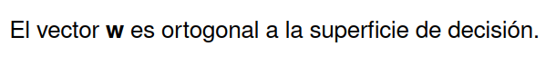
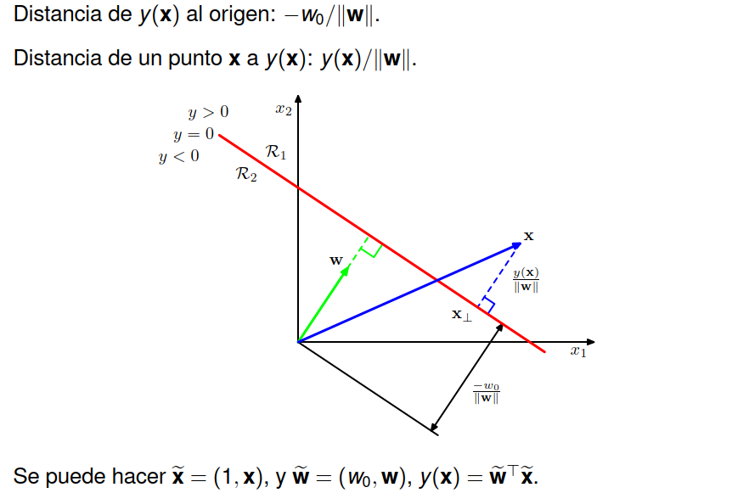
F. Discriminante (ii)
Notes:
La línea roja nos va a separar los datos
Ortogonal o perpendicular

Slide 10
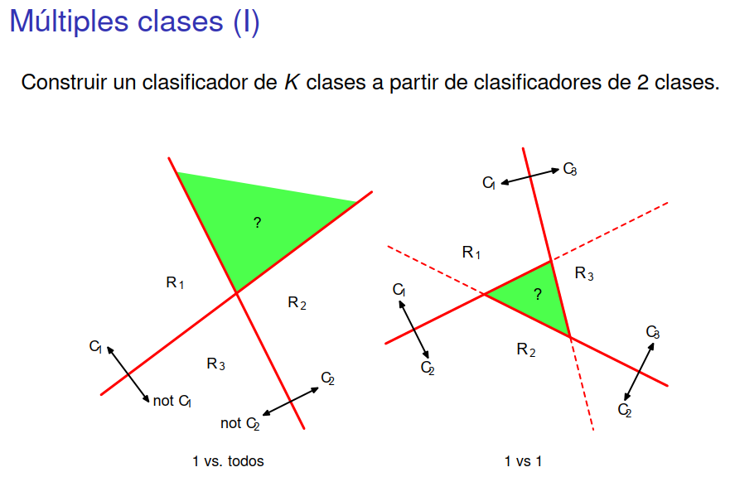
F. Discriminante (iii)
Errores?
Notes:
Posibles problemas

Slide 11
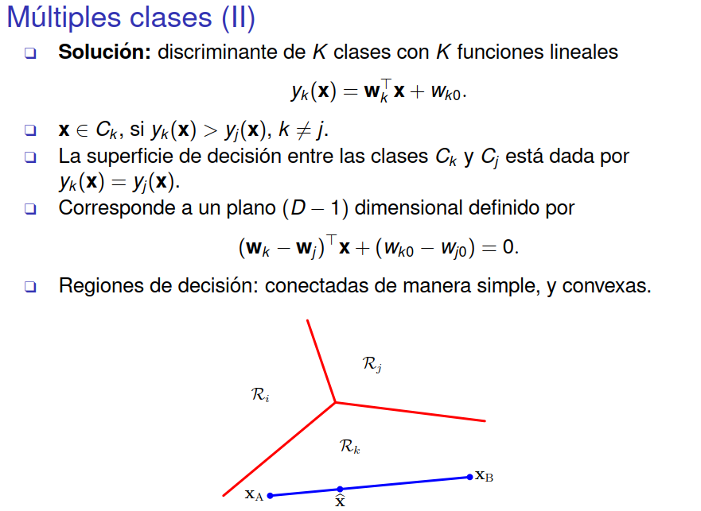
F. Discriminante (iv)
Notes:
La soluciones es crear un seleccinador cosa que las regiones queden conectadas de forma directa, sin espacio a zonas indeterminadas

Slide 12
Estimación de parámetros funciones discriminantes (entrenamiento)
Por Mínimos cuadrados
Por Fisher LDA
Por perceptrón

Slide 13
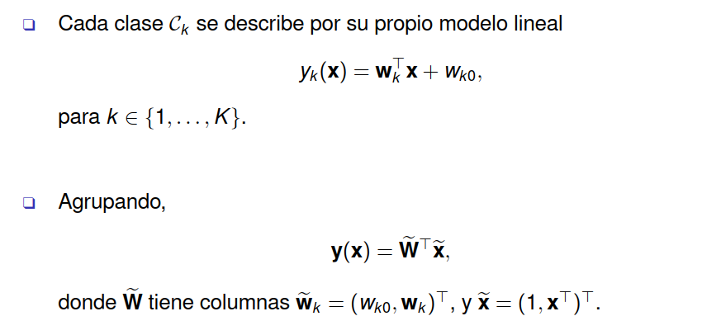
Por Mínimos Cuadrado (i)

Slide 14
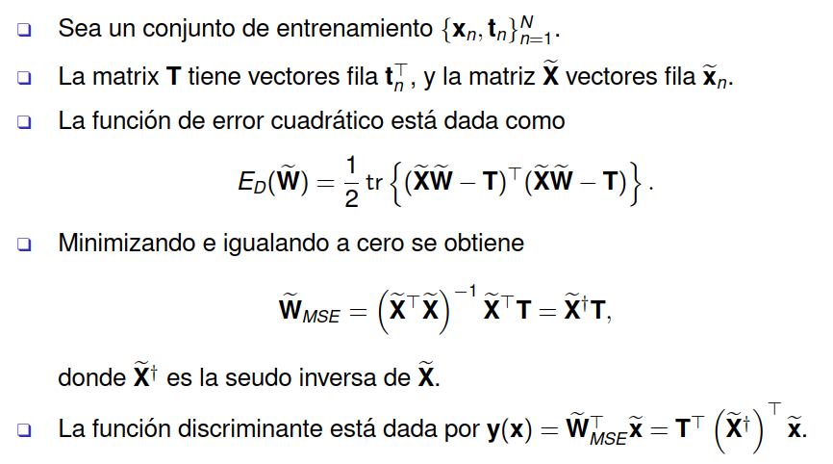
Por Mínimos Cuadrado (ii)
Notes:
Si se fijan son las mismas que vimos antes, la diferencia es la nomenclatura, que ahora indica agrupamiento o clasificacion

Slide 15
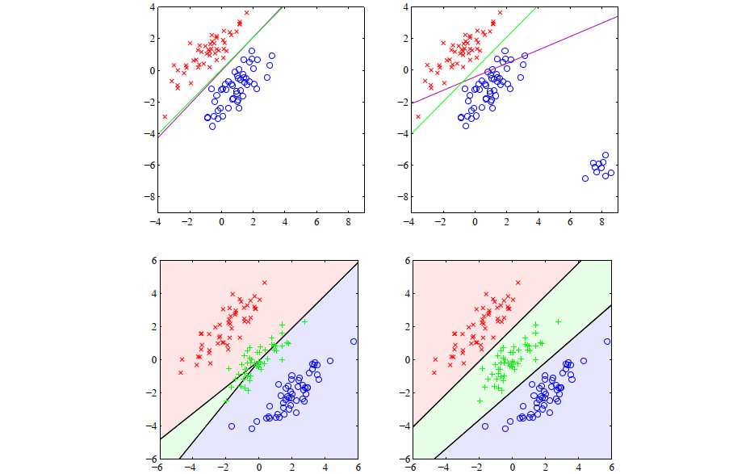
Por Mínimos Cuadrado (iii)
Sufre en la presencia de valores atípicos
Se diseño para variables aleatoria gaussiana y las etiquetas no necesariamente lo son.
La pérdida asociada a una clase puede ser asimétrica. Por ejemplo, los errores en una clase minoritaria pueden ser más costosos que los errores en una clase mayoritaria. Los mínimos cuadrados no capturan directamente esta asimetría en la pérdida.

Slide 16
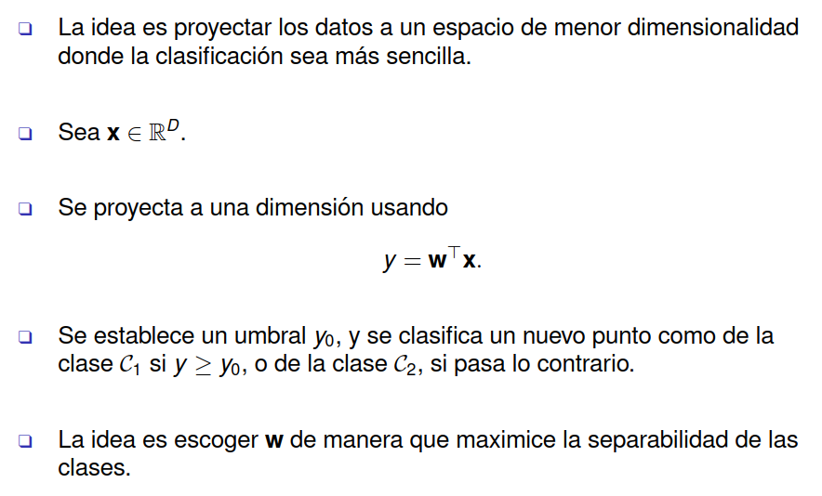
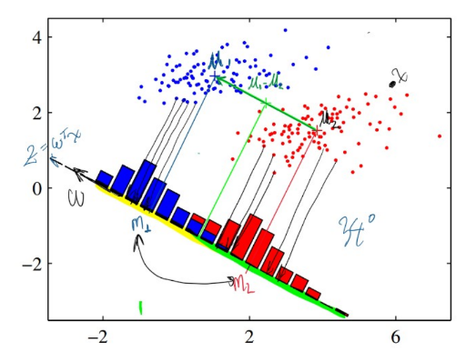
Por discriminante de Fisher (i)
Notes:
La idea es pasar de los puntos a el diagrama de distribución de barras o las gaussiana

Slide 17
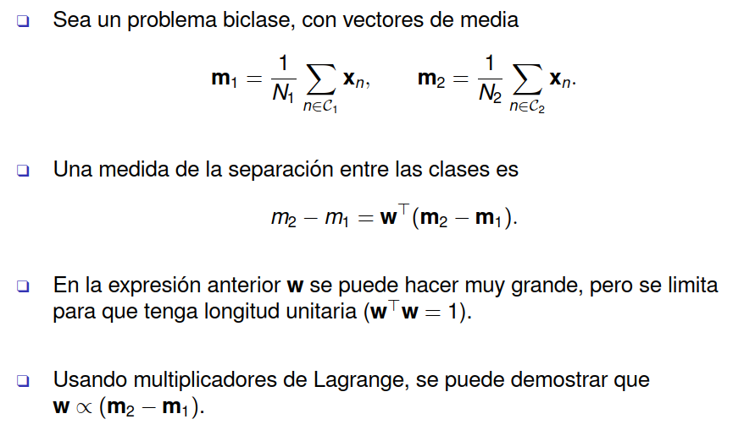
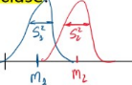
Por discriminante de Fisher (ii)
Notes:
Asumimos dos gaussianas con vectores media m_n
Y vamos a intentar maximizar la separación cosa que nos quede fácil elegir entre los datos que se encuentran en la región central

Slide 18
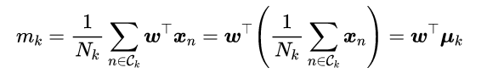
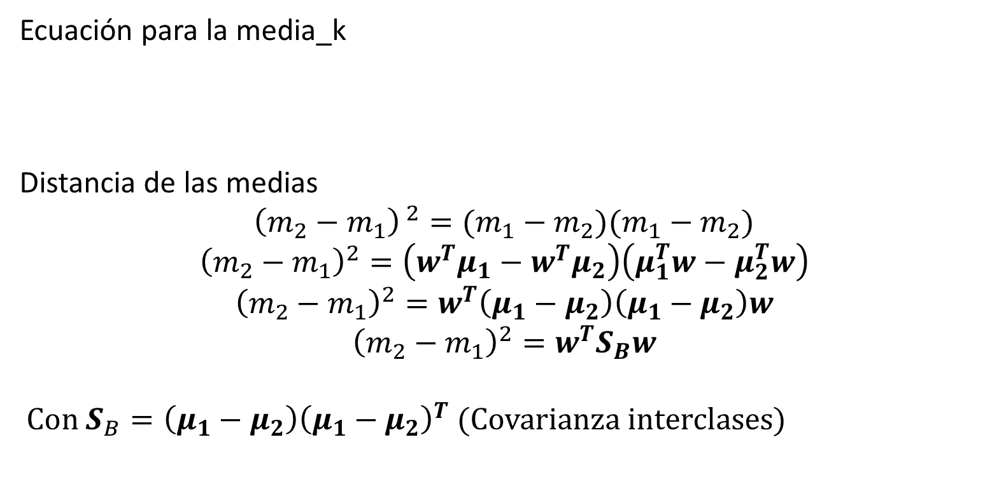
Por discriminante de Fisher (ii-A)
Ecuación para la media_k
Distancia de las medias
$${\left(m_{2}−m_{1}\right)}^{ 2}=(m_{1}−m_{2})(m_{1}−m_{2})$$
$${\left(m_{2}−m_{1}\right)}^{2}=\left(w^{T}μ_{1}−w^{T}μ_{2}\right)\left(μ_{1}^{T}w−μ_{2}^{T}w\right)$$
$${\left(m_{2}−m_{1}\right)}^{2}=w^{T}\left(μ_{1}−μ_{2}\right)\left(μ_{1}−μ_{2}\right)w$$
$${\left(m_{2}−m_{1}\right)}^{2}=w^{T}S_{B}w$$
Con $S_{B}=\left(μ_{1}−μ_{2}\right){\left(μ_{1}−μ_{2}\right)}^{T}$ (Covarianza interclases)
Notes:
M_k seria el vector media para cada clase,
Ahora reescriendo la escuacion de forma que podamos incluir los pesos y una media general
Podemos modificar la m con base a que es una gaussiana tenemos por ende tnemos que ese Xn va a ser la suma de las x sobre el total de datos, lo cual seria la media de los datos, o Miu sub k
Aplicamos esta transformación a la diferencia de m y nos sale una multiplicación de mius, siendo este el punto que nos relaciona las dos clase, o también llamada la covarianza intre clases

Slide 19
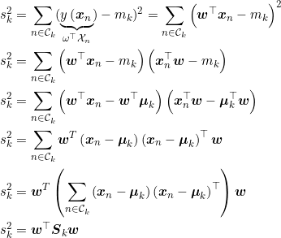
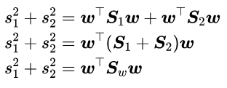
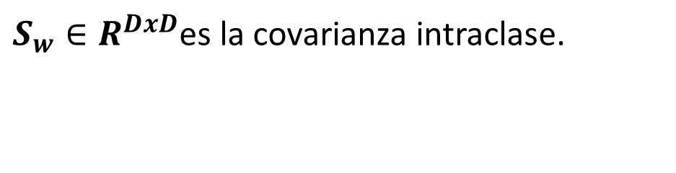
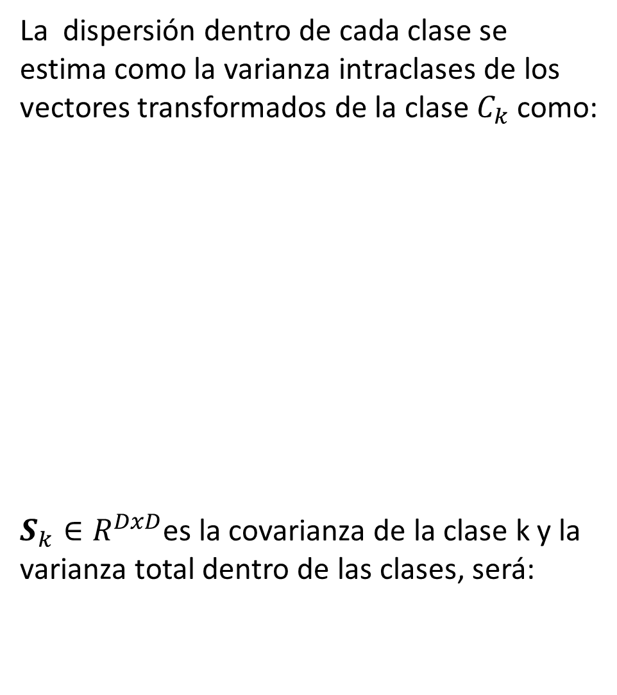
Por discriminante de Fisher (ii-B)
La dispersión dentro de cada clase se estima como la varianza intraclases de los vectores transformados de la clase $C_{k}$ como:
$S_{k}∈R^{DxD}$es la covarianza de la clase k y la varianza total dentro de las clases, será:
$S_{w}∈R^{DxD}$es la covarianza intraclase.
Notes:
Adicional a esto, buscamos un punto de dispersión para cada clase al cual llamaremos S_k, que nos mide dentro de unos datos con la misma etiquetas, que tan variables son.
Y al final con S_w lo que plantemos es como esta relacionada esa variabilidad entre clase con las demás.

Slide 20
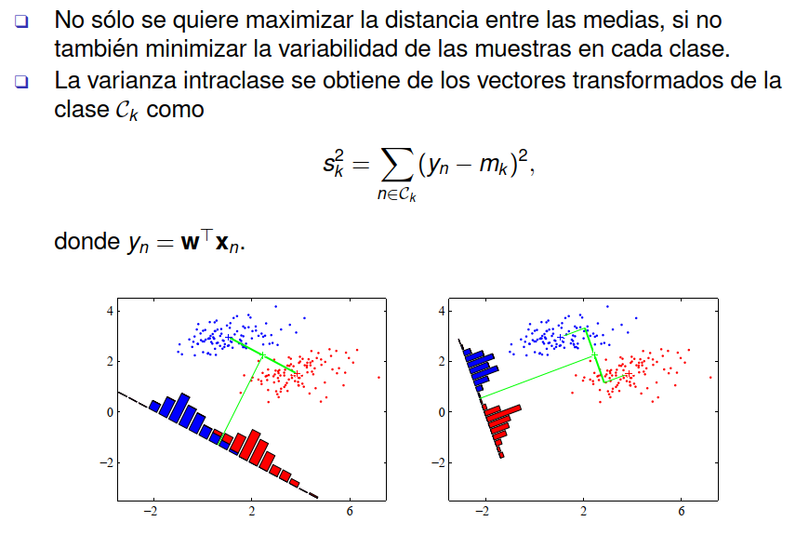
Por discriminante de Fisher (iii)
Notes:
A fin de cuenta se quier llegar a que esa variabilidad entre una misma clase sea pequeña o este mas agrupada (ósea los rojos esten mas pegados entre si), y además que entre varias clases se puedan alejar, que los rojos y azules esten lejos y podamos crear de mejor forma la ecuación que las separe.

Slide 21
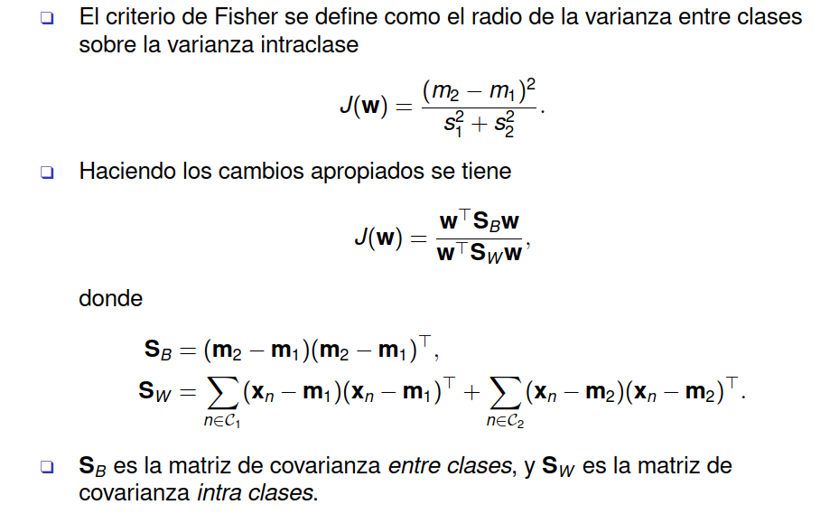
Por discriminante de Fisher (iv)
La idea ahora es maximizar para encontrar el w optimo.
Notes:
Finalmente el criterio de Fisher que es el que nos dice como maximizar esa separación esta planteado asi, J(W) donde el numerador inicialmente representa las medias y el denominador las varianzas, pero al reecribirlo con lo que vimos antes, nos queda dependiente de esas covarianzas por los pesos.
Y ajora como siempre, el objetivo pasa a ser maximizar estos para encontrar el mejor w

Slide 22
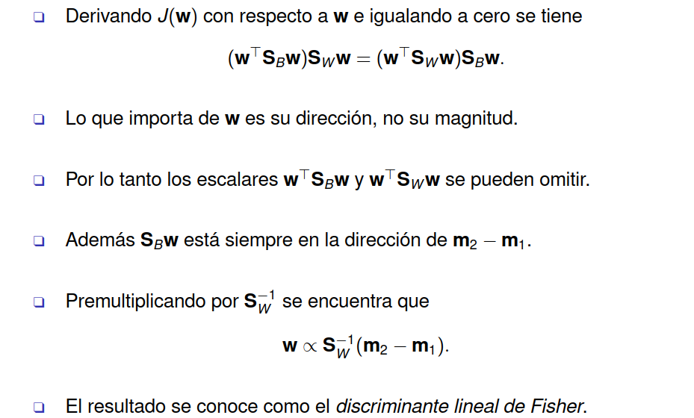
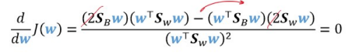
Por discriminante de Fisher (v)
Notes:
Derivando todo eso e igualnado a cero llegamos a una expresión de nuestro w.

Slide 23
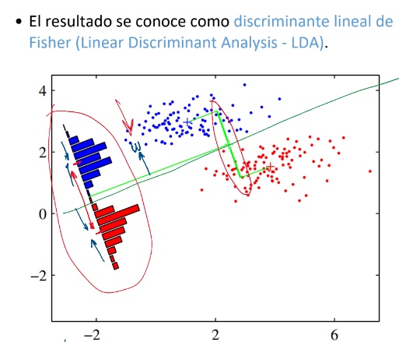
Por discriminante de Fisher (vi)
Notes:
Que es lo que se hace con ese w?
Agrupar misma clase (flechas azules )
Y separar entre clases (flechas rojas)
Al final esto nos permite generar unos w óptimos que son perpendiculares a nuestra función de separación (línea verde)

Slide 24
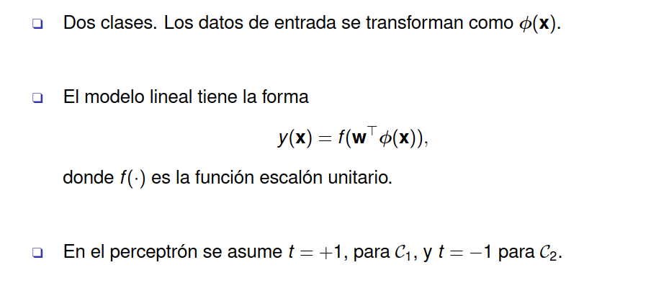
Por Algoritmo del perceptrón (i)
Es el modelo matemático de una neurona
Se conoce como función de activación
Notes:
Siguiente algoritmo.
Por perceptrón.
Este es sencillo hagan de cuenta que una neurona apenas se activa y le llega una información el hace suma o resta.

Slide 25
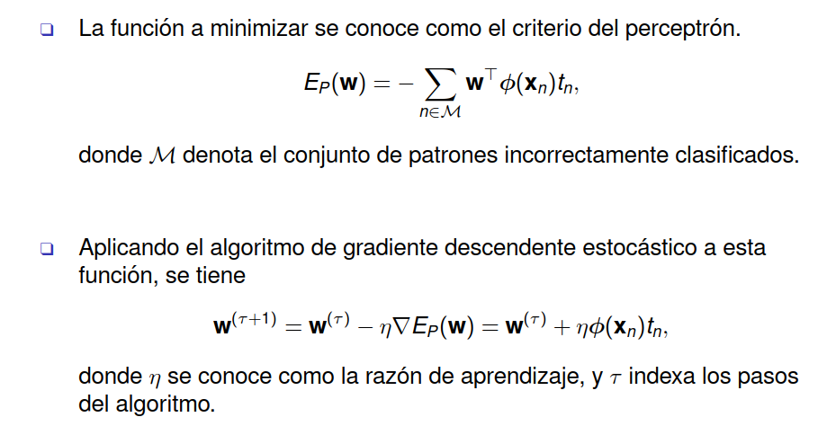
Por Algoritmo del perceptrón (ii)
Notes:
Aquí entra a jugar un papel aquellos datos que nuestro sistema etiqueta mal.
Y adicional a eso, la forma de encontrar el w, ya lleva aplicado el optimizar de gradiente descendiente el cual recuerdan que le dábamos un tamaño de salto (o razón de aprendizaje o learning rate), y lo que el va haciendo es ir mirando cual es el w donde menor cantidad de datos quedo mal etiquetado.

Slide 26
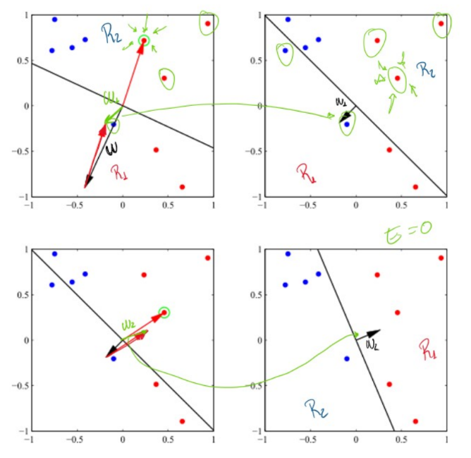
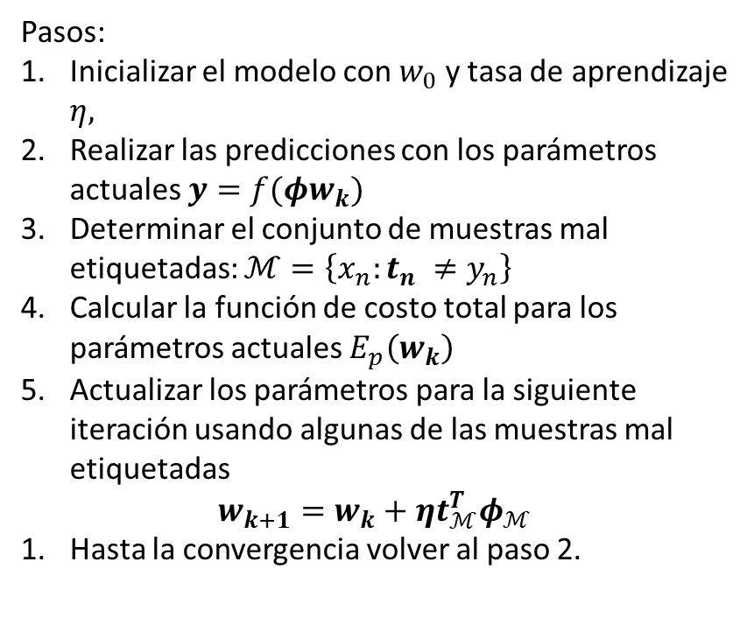
Por Algoritmo del perceptrón (iii)
Pasos:
Inicializar el modelo con $w_{0}$ y tasa de aprendizaje $η,$
Realizar las predicciones con los parámetros actuales $y=f(φw_{k})$
Determinar el conjunto de muestras mal etiquetadas: $ℳ=\left\{x_{n}:t_{n} ≠y_{n}\right\}$
Calcular la función de costo total para los parámetros actuales $E_{p}\left(w_{k}\right)$
Actualizar los parámetros para la siguiente iteración usando algunas de las muestras mal etiquetadas
$$w_{k+1}=w_{k}+ηt_{ℳ}^{T}φ_{ℳ}$$
Hasta la convergencia volver al paso 2.
Notes:
Se ve algo asi.
Se elige un w inicial , y una tasa de aprendizaje.
realiza predicciones usando la función de activación y demás
Calcula la cantidad de datos erroneos,
Calcula la función de costo o el error total
Y actualiza el w, para volver a probar.
En la graficas se ve el movimiento de la frontera de decisión que es la línea negra. Recuerden que los 2 son perpendiculares a la frontera.
Izquierda superior,

Slide 27
Modelos generativos probabilísticos

Slide 28
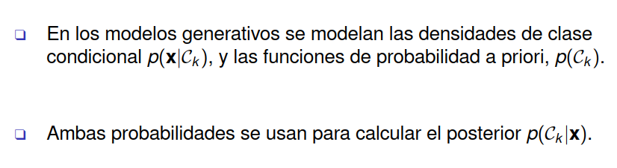
Introducción
verosimilitud
prior
Notes:
Intentamos crear mejores fronteras no solo recta, pero ahora aplicando distribuciones de probabilidad.
Entonces lo mismo, tenemos un prior y la verosimilitud entre datos y salidas.
Y queremos calcular un posterior (que es la etiqueta de clase)

Slide 29
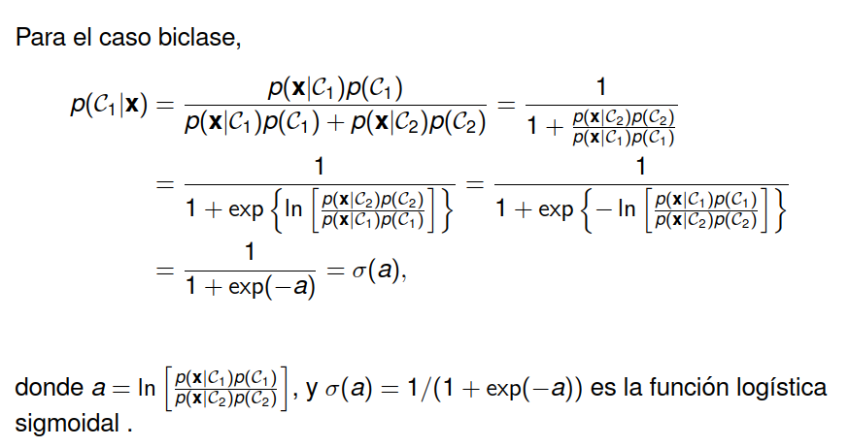
Modelo generativo (i)
Notes:
Replantenado ese posterior Según bayes y asumiendo relaciones entre la versomilitud y la marginal de cada clase. Queda dada la primera expresión.
Ahora dividiendo cada termino por el numerador llegamos a la segunda expresión. Ahora resulta que para hacer esas integrales (de distribución mas tratables usados exponenciales y logaritmos.
Cosa que nos dio una expresión parecida a la función logística o sigmoidal o softmax, la cual depende de un a que ese a es el logaritmo de la división entre distribuciones.

Slide 30
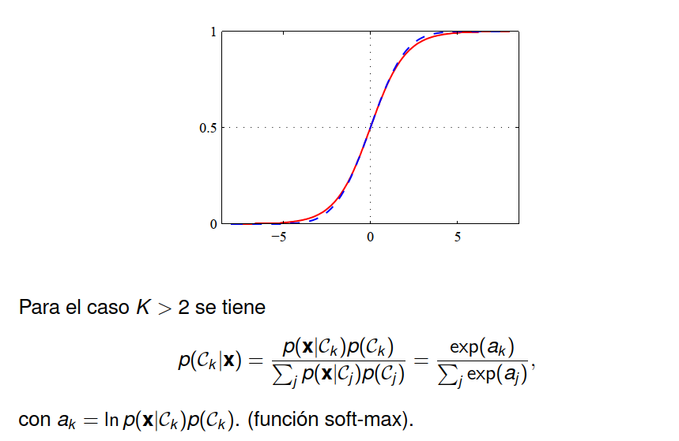
Modelo generativo (ii)
Notes:
Esta es la famosa sigmoide, que va ir ligada a ese a, y a su vez a al denomidor del posterior de la clase
Para un caso ya multivariado la expresión es la de abajo que esta fuertemente ligada al anterior solo que ya como se deben graficar ramificaciones de la frontera para varias clases, aparecen otras variaciones el a…

Slide 31
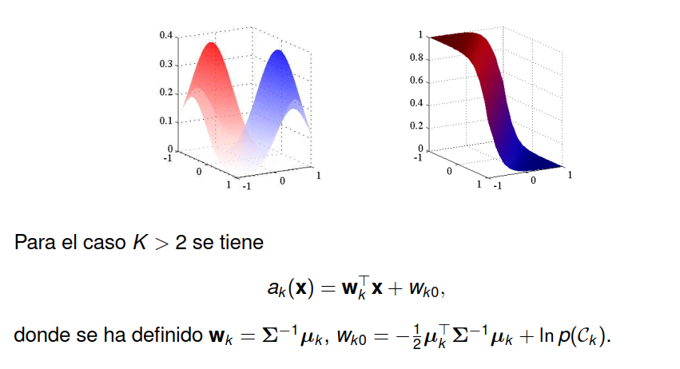
Modelo generativo: entradas continuas (ii)
Notes:
Finalmente llegamos a un w sub k q depende de unas media y una varianza sigma.
Miremos la demostración de donde viene ese sigma.

Slide 32
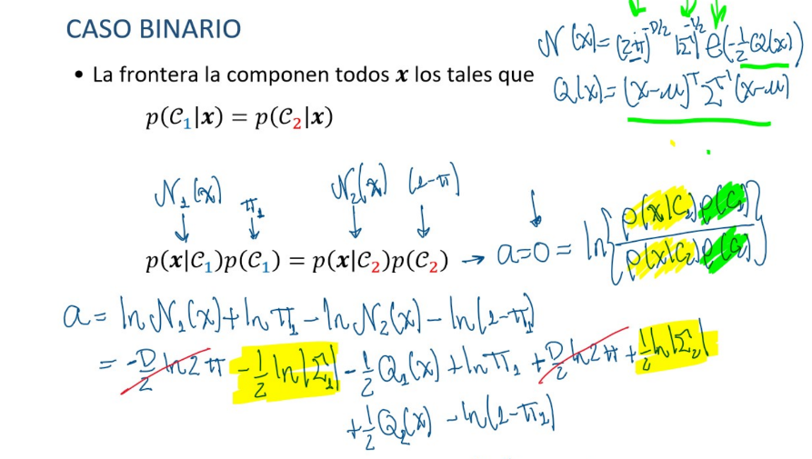
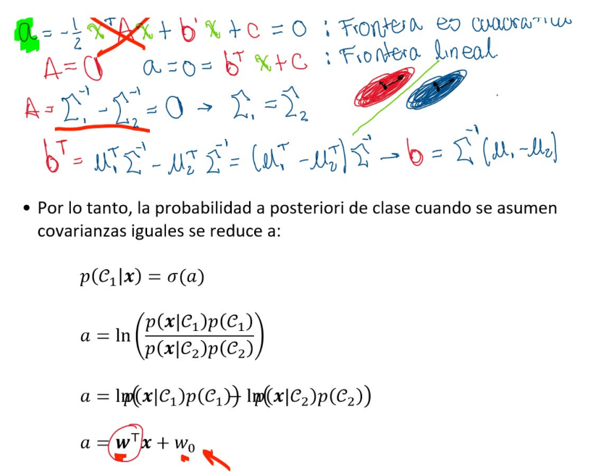
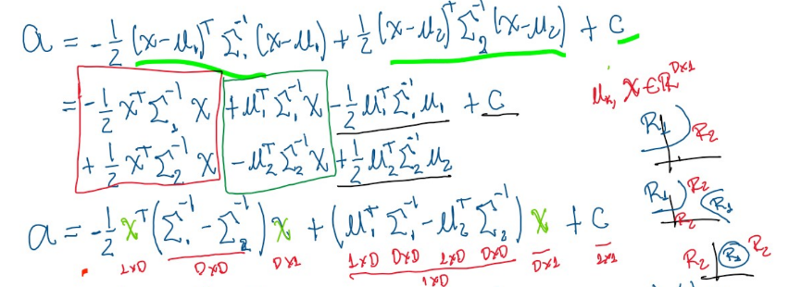
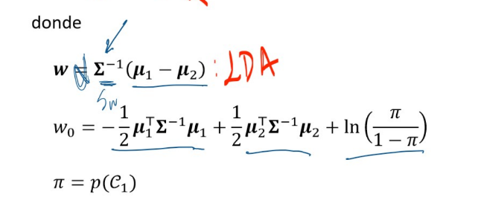
Modelo generativo: entradas continuas (ii) demostración (A)
Notes:
Al final lo que vamos a llegar es a una cuadrática, donde queremos ver los términos que acompañas al termino cuadrado, lo que acompaña al termino lineal y el completemento. Llamdo todo esto A mayuscula, b y c.
Entonces miramos como queda la frontera entre la clase C1 y C2. asumimos distribuciones normales y marginales llamados (pi probabilidad de C1) y (1 menos pi, probabilidad de C2)
Lo primero es decir que intentamos calcular un a miniscula el cual optimice nuestra función, que a fin decuentas debería ser cercano a cero, entonces partiendo de esto, pasamos las probabilidades al otro lado del igual igualadas a un a, ahora aplicamos logaritmos para poderi dividir esa fracción.
Para no hacer todo tar largo hay un cambio de variable que es esa Q, la cual es la diferencia de los datos y la media.
Se eliminan termino contrarios y al final nos queda la expresión para a
Que si resolvemos ese cuadrado nos queda la expresión larguísima de abajo. Ahora lo que buscamos es agrupar aquellos datos que van con la cuadrática (X^T X) los que están con la lineal X y los independientes C.
Quedando finalmente una expresión para A(rojo) B(verde) y C(negro) que son los que finalmente describen nuestra frontera cuadrática.
Lo primero es aplicar exponenciales para evitar los logaritmos, quedano la segunda exp

Slide 33
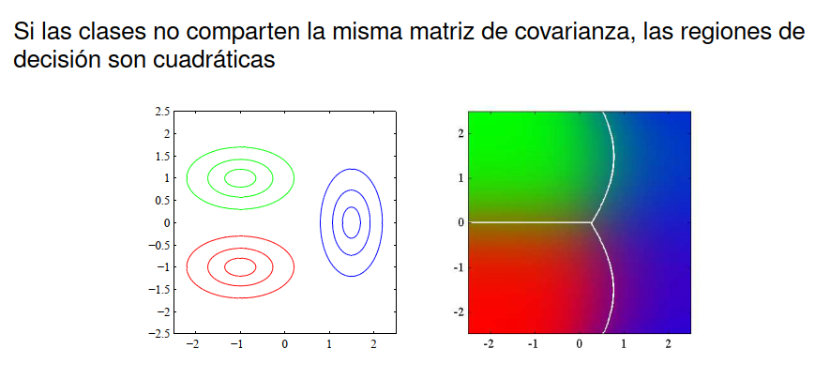
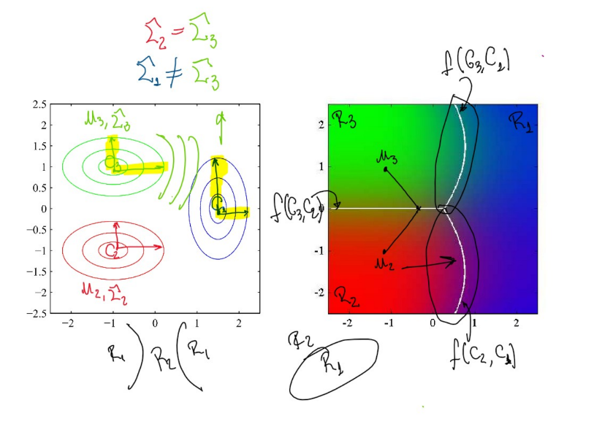
Modelo generativo: entradas continuas (iii)
fronteras
Notes:
Al final llegamos a esto para un sistema n clase, sonde si vemos partimos de tres distribuciones gaussianas con media mu y varianza sigma, y dos de ellos lo modelamos con matrices de covarianza y el otro no.

Slide 34
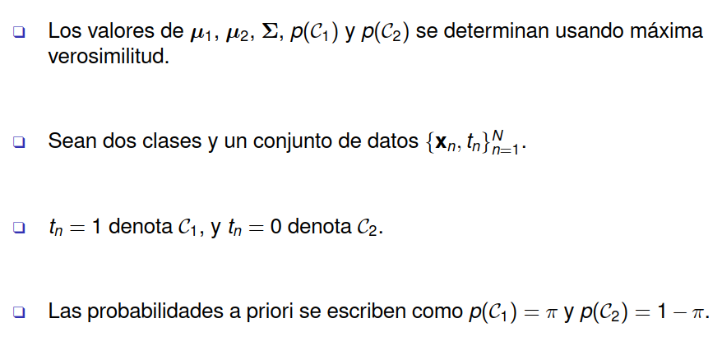
Máxima verosimilitud (i)
Notes:
Bueno ahora, lo que queremos es mirar como estimar esos datos iniciales de medias, varianzas y pi, que le entrar a nuestro sistema.
Todo esto lo hacemos por máxima verosimilitud.
Ahora tenemos dos clases, tn la etiqueta cero de la primer clase y tn igual a uno seria la segunda clase.
Y tenemos las maginales del prio que van modeladas por el pi

Slide 35
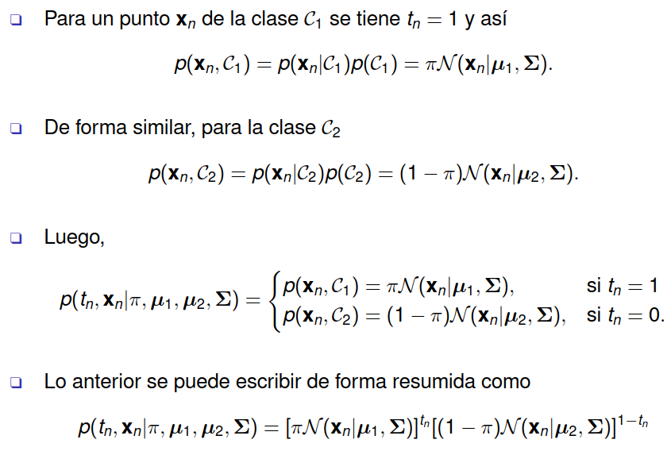
Máxima verosimilitud (ii)
Notes:
Entonces planteamos las probabilidades de cada etiqueta combinando la versimilitud (que es la gausiana media mu1, varianza sigma) con el prior pi
Lo mismo para el caso dos.
Ahora de forma conjunto tenemos planteado el posterior (T_n) que depende de el, las medias y la covarianza, en donde al modelar si tn es de etiquet 0 o clase primera clase, se modela con lo de arriba, si es 0 o clase 2, con la de abajo.
Pero reescribiendo esta a tramos de forma conjunta, quedaría asi, donde el tn 0 o 1 va a activar alguno de los lados.

Slide 36
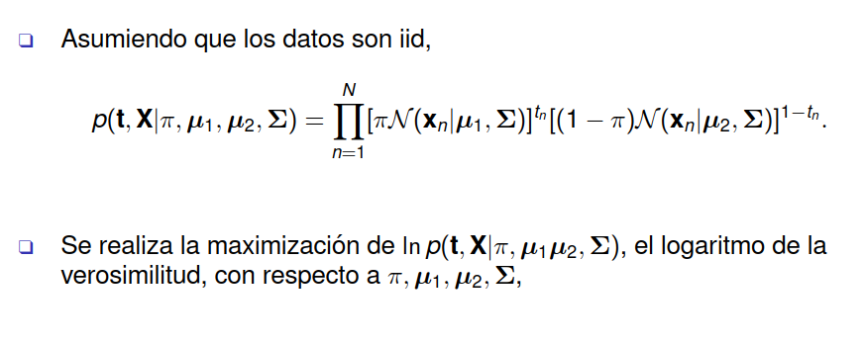
Máxima verosimilitud (iii)
Notes:
Ahora con esta expresión lo que intentamos es maximizar con respecto a cada uno de los términos que queremos estimar,
El pi, las medias y la covarianza o varianza.

Slide 37
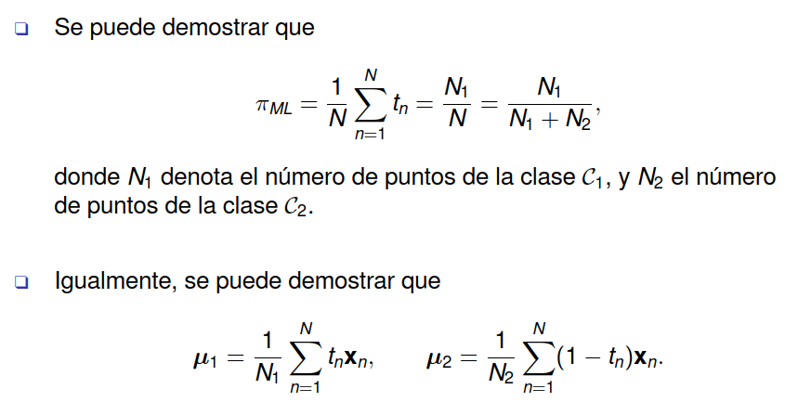

Máxima verosimilitud: Solución para $$π, μ_{1}y μ_{2}$$
Notes:
En donde finalmente si lo hacemos de forma detallado vamos a llegar a esto, el pi se estima como la diferencia de datos en la región
Los mu, las distancias entre los datos con cada clase

Slide 38
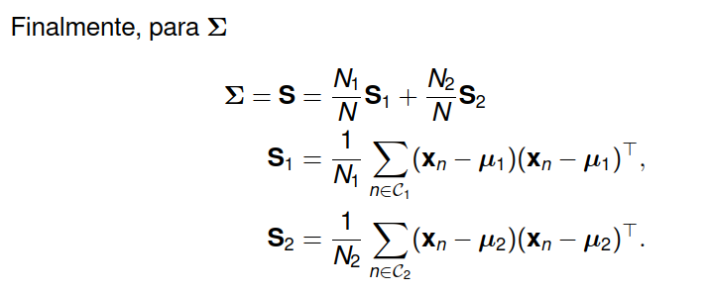

Máxima verosimilitud: Solución para $Σ$
Notes:
Y la covarianza siendo la relación entre las varianzas y los datos de cada región
Que si lo desglosamos un poca mas para la varianza de cada región seria la diferencia de los datos con las medias dividido en las cantidades de datos.

Slide 39
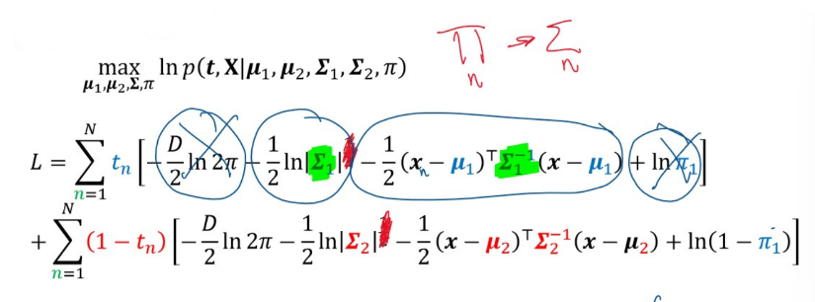


Demostración solución de $π, μ_{1}y μ_{2}$
Notes:
La demostración de estos es la siguiente donde derivamos e igualamos a cero para cada uno de los términos.
Este es para pi

Slide 40



Demostración solución de $π, μ_{1}y μ_{2}$
Notes:
Para los miu y los sigma

Slide 41

Demostración solución de $π, μ_{1}y μ_{2}$
Notes:
Y al final llegamos a extra expresión expandida, que es precisamente la expresión de como calcular cada uno de nuestros parámetros y que al final todo esto lo vamos a meter en nuestro modelo cuadrático para predecir esas fronteras.

